Slide 1
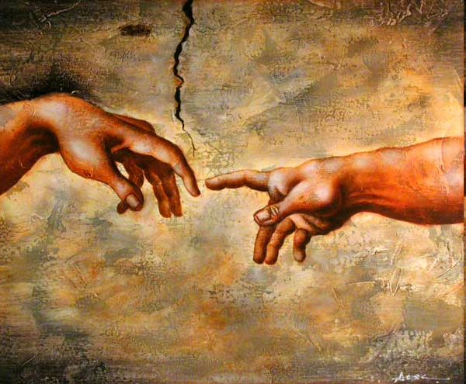
L-IMĦABBA TA’ ALLA U L-IMĦABBA TAL-PROXXMU
30 Ħadd Matul is-sena

Slide 2
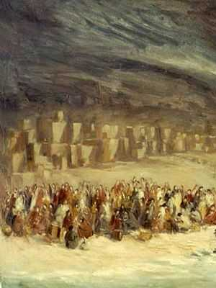
L-1 QARI Qari mill-Ktieb ta’ l-Eżodu. Eż 22, 20-26

Slide 3
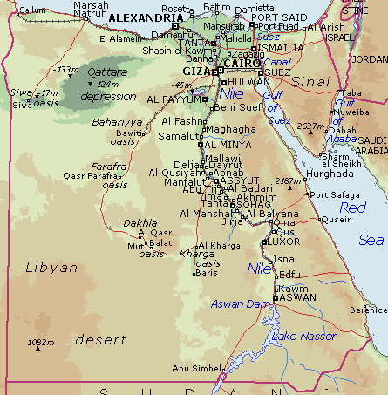
Dan jgħid il-Mulej: La taħqarx il-barrani, u la tgħakksux, għax intom ukoll kontu barranin fl-art
tal-Eġittu. La taħqrux l-armla jew l-iltim, għax jekk taħqruhom,

Slide 4
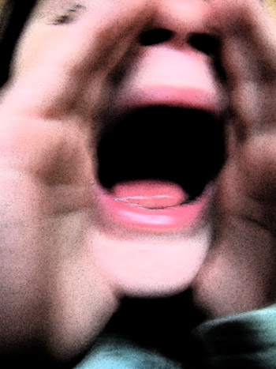
u huma jsejħuli, jien żgur nismagħha l-għajta tagħhom, u l-qilla tiegħi tixgħel, neqridkom bix-xabla, u n-nisa tagħkom jormlu u wliedkom jisfaw iltiema.

Slide 5
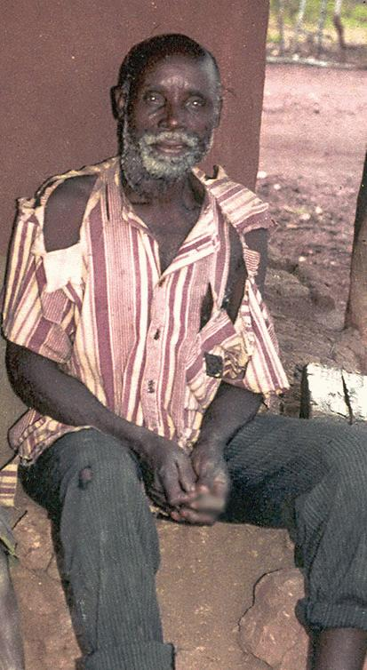
Jekk inti tislef lil xi fqir mill-poplu tiegħi, iġġibx ruħek miegħu bħal wieħed sellief, u teħodlux imgħax.

Slide 6
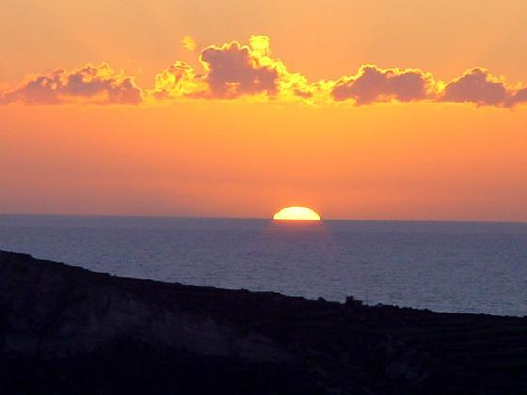
Jekk lil għajrek teħodlu l-libsa tiegħu b’rahan, agħtihielu lura qabel inżul ix-xemx,

Slide 7
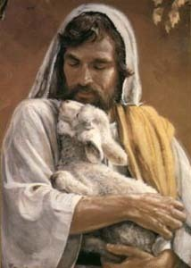
għax hu dik biss għandu biex jitgħatta, dik biss l-għata ta’ ġismu: inkella fiex tridu jorqod? Għax jekk isejjaħli, jiena nisimgħu, għax jien ħanin.

Slide 8
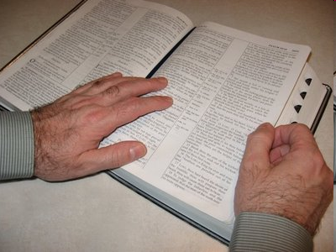
Il-Kelma tal-Mulej.
Irroddu ħajr lil Alla

Slide 9
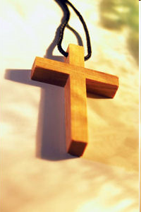
SALM RESPONSORJALI Salm 17
Inħobbok, Mulej, qawwa tiegħi.

Slide 10
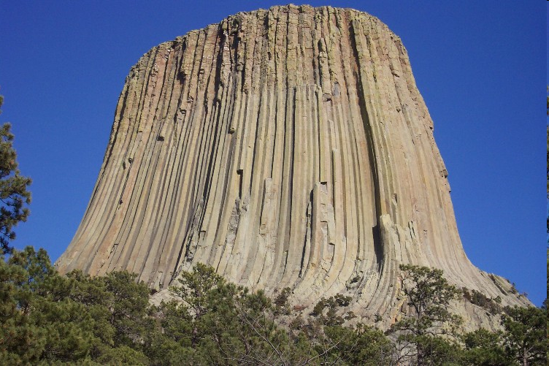
Inħobbok, Mulej, qawwa tiegħi! Mulej, blata tiegħi, fortizza tiegħi, ħellies tiegħi! R/.

Slide 11
Inħobbok, Mulej, qawwa tiegħi.

Slide 12
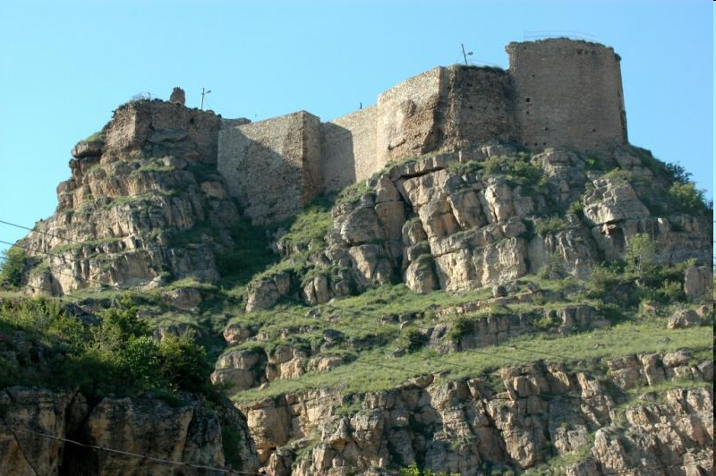
Alla tiegħi,
sur tal-kenn tiegħi u tarka tiegħi,
qawwa tas-salvazzjoni tiegħi,
U kenn tiegħi! Insejjaħ lill-Mulej,
li hu ta’ min ifaħħru, u nkun meħlus mill-għedewwa tiegħi. R/.

Slide 13
Inħobbok, Mulej, qawwa tiegħi.

Slide 14
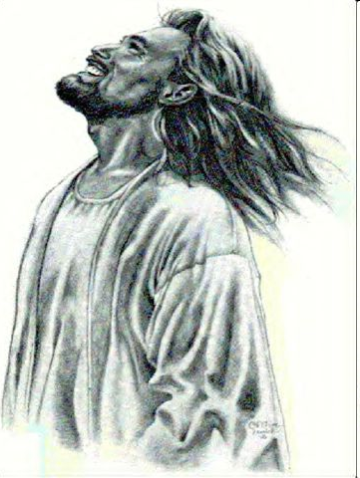
Ħaj il-Mulej! Imbierek, hu, il-blata tiegħi; ikun imfaħħar Alla tas-salvazzjoni tiegħi. Hu jkabbar ir-rebħ lis-sultan tiegħu, juri mħabbtu mal-midluk tiegħu. R/.

Slide 15
Inħobbok, Mulej, qawwa tiegħi.

Slide 16
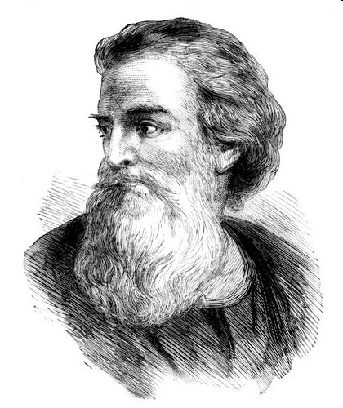
Ewwel Ittra ta’ San Pawl Appostlu lit-Tessalonkin. 1 Tess 1, 5ċ-10

Slide 17
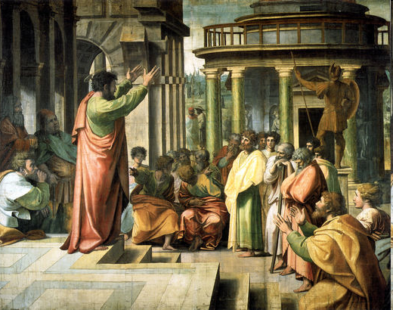
Ħuti, intom tafu kif ġibna ruħna meta konna fostkom għall-ġid tagħkom.

Slide 18
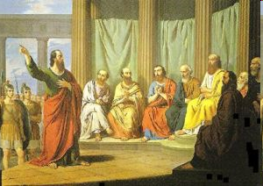
Intom sirtu tixbhu lilna u l-Mulej, billi lqajtu l-kelma fost ħafna taħbit bil-ferħ tal-Ispirtu s-Santu.

Slide 19
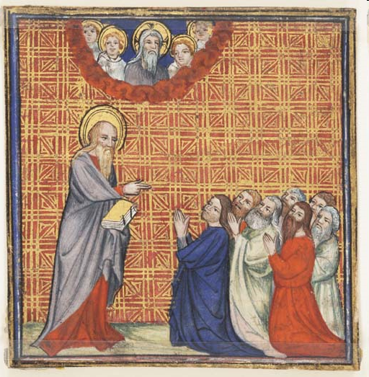
Hekk intom sirtu mudell għal dawk kollha li emmnu fil-Maċedonja u fl-Akaja.

Slide 20
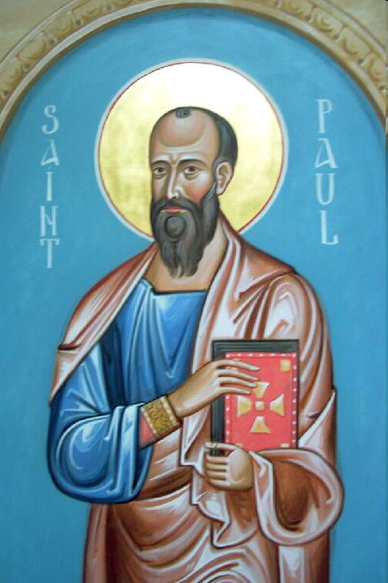
Mhux biss il-kelma tal-Mulej ħarġet minn għandkom u xterdet fil-Maċedonja u l-Akaja, imma l-fidi li għandkom f’Alla xterdet ma’ kullimkien b’mod li aħna ma għandna għalfejn ngħidu xejn.

Slide 21
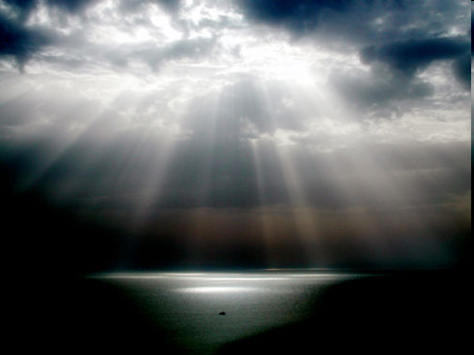
Huma stess jgħidu x’laqgħa kellna għandkom, u kif dortu lejn Alla u tlaqtu l-idoli biex taqdu lil Alla ħaj u veru u tistennew ġej mis-sema lil Ibnu,

Slide 22
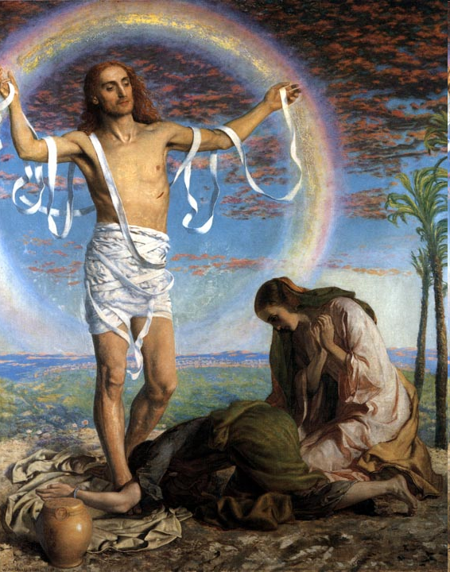
li hu qajjem mill-imwiet, Ġesù li ħelisna mill-korla li ġejja.

Slide 23
Il-Kelma tal-Mulej.
Irroddu ħajr lil Alla

Slide 24
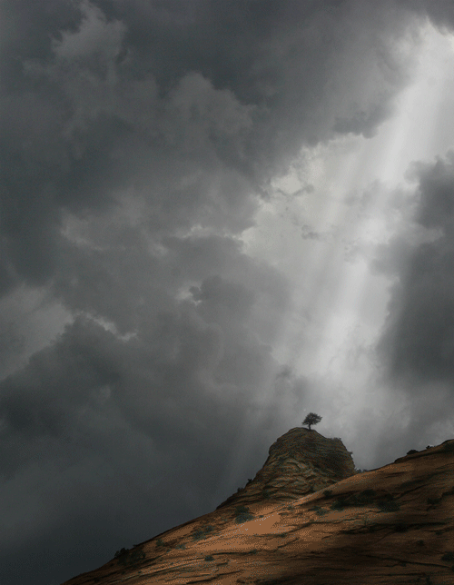
Hallelujah. Halleluljah.
Jekk xi ħadd iħobbni, iħares kelmti, jgħid il-Mulej u Missieri jħobbu, u aħna niġu u ngħammru għandu.
Hallelujah

Slide 25
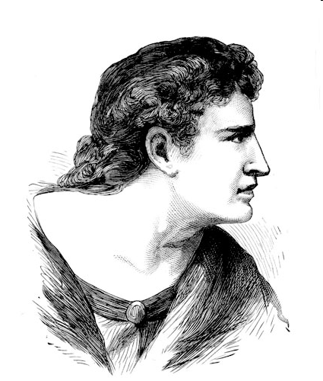
Qari mill-Evanġelju ta’ San Mattew. Mt 22, 34-40

Slide 26
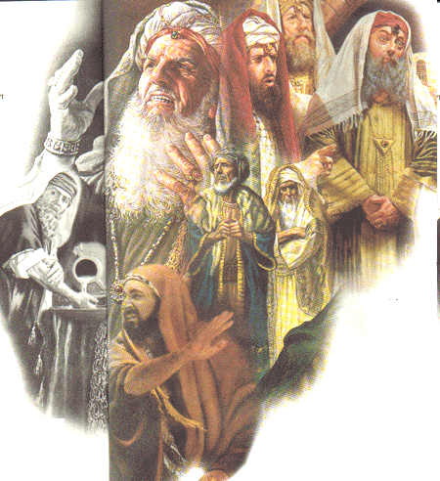
F’dak iż-żmien, il-Fariżej, meta semgħu kif lis-Sadduċej kien saddilhom ħalqhom, inġabru madwaru,

Slide 27
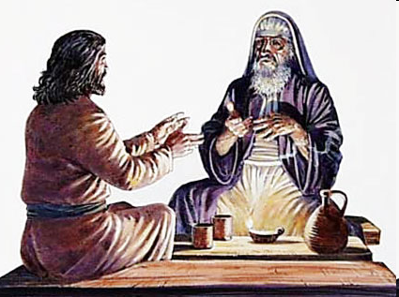
u wieħed minnhom, għaref fil-Liġi, għamillu din il-mistoqsija biex iġarrbu: “Mgħallem, liema hu l-kmandament il-kbir, fil-Ligi?”

Slide 28
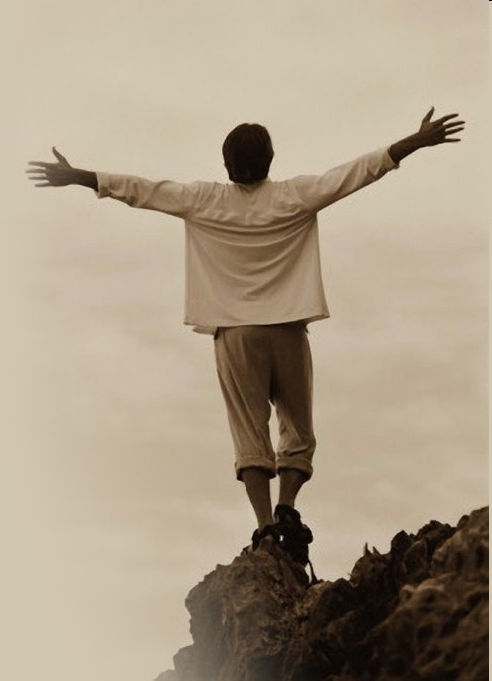
Qallu Ġesù: “Ħobb lill-Mulej, Alla tiegħek, b’qalbek kollha, b’ruħek kollha, u b’moħħok kollu.”

Slide 29
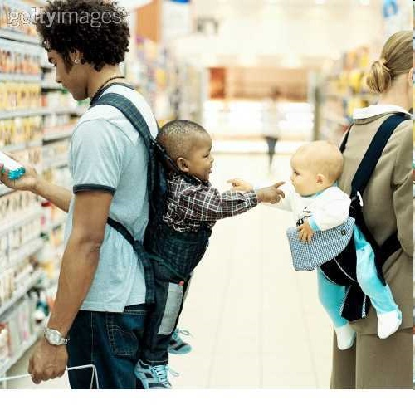
Dan hu l-kmandament il-kbir u l-ewwel wieħed. U t-tieni jixbhu: “Ħobb lil għajrek bħalek innifsek.”

Slide 30
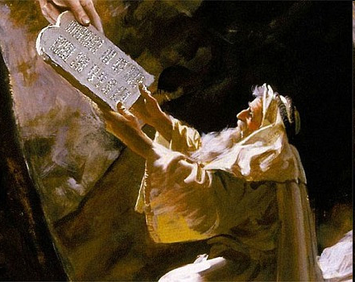
Dawn iż-żewġ kmandamenti huma l-qofol tal-Liġi kollha u tal-Profeti.”

Slide 31
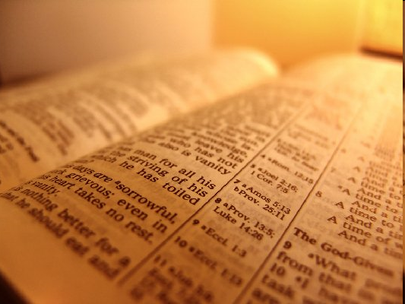
Il-Kelma tal-Mulej.
Tifħir lilek Kristu

